Slide 1
Куба
Выполнил: Пруданов Антон
Учитель: Яковлев М.Ю.

Slide 2
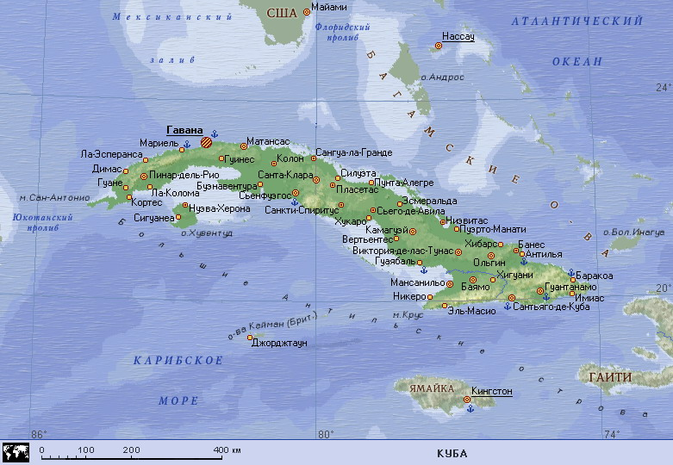
Площадь Республики Куба – 111 000 кв. км., в том числе остров Куба – самый крупный в Вест-Индии и давший название всей стране.
На юге Куба омывается водами Карибского моря. На северо-востоке с Кубой граничат Багамские острова, к югу от нее находятся Гаити, Ямайка и Каймановы острова, на западе Юкатанский пролив отделяет ее от Мексики, а Флоридский пролив на севере - от Соединенных Штатов Америки. Остров Куба тянется вдоль экватора на 1200 км, его ширина колеблется от 30 до 190 км. Важным элементом побережья являются коралловые рифы, атоллы и многочисленные мелкие острова. По протяженности кубинские рифы занимают третье место в мире.

Slide 3
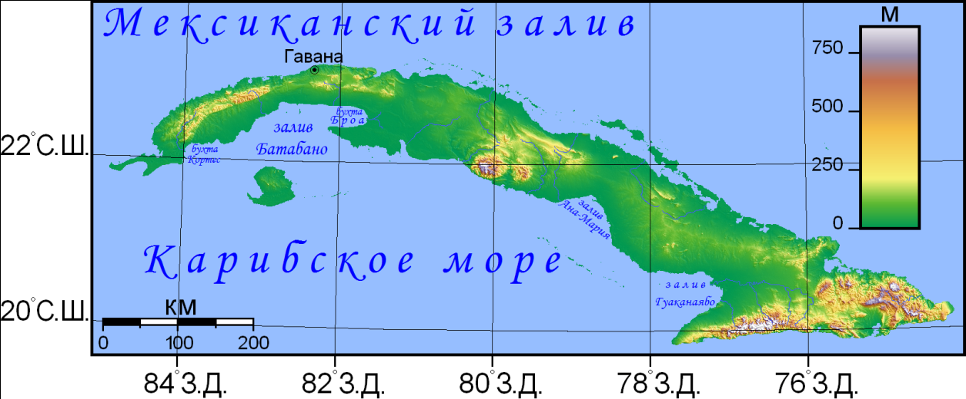
Для поверхности Кубы характерны низменности, расположенные на известняковых отложениях третичного периода. В юго-западной части Кубы рельеф меняется: вдоль побережья тянется горный хребет Сьерр-Маэстра, состоящий из масс вулканического происхождения.
Здесь же находится самая высокая точка острова - пик Туркино (1974 м над уровнем моря). В районе п-ова Сапата расположены обширные болотистые низины. Важным элементом побережья являются коралловые рифы, атоллы и многочисленные мелкие острова. По протяженности кубинские рифы занимают третье место в мире. На острове Куба преобладают живописные известняковые низины, и лишь небольшие территории на юго-западе, северо-западе и в центральной части острова занимают горные массивы.

Slide 4
Политическое устройство
Высшим органом государственной власти Республики Куба является избираемая на пять лет Национальная ассамблея народной власти, наделенная законодательными правами. Национальная ассамблея избирает из числа своих депутатов Государственный совет. Высшим органом исполнительной власти является Совет Министров. Председатель Государственного совета и Совета Министров является главой государства. В административном отношении Куба подразделяется на 14 провинций, которые в свою очередь делятся на 169 муниципий, одна из которых — Хувентуд — центрального подчинения.
На Кубе популярен лозунг: “Власть народа – это действительно власть! ”.
Высшая руководящая сила кубинского общества и государства – Коммунистическая Партия Кубы.

Slide 5
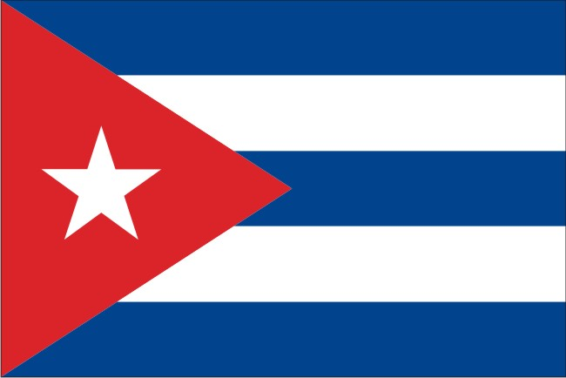
Флаг
Треугольник — символ свободы, равенства и братства, а три синих полосы олицетворяют три части, на которые разделили Кубу испанцы. Белый цвет символизирует чистоту устремлений революционеров и справедливость, красный — кровь, пролитую в борьбе за независимость.

Slide 6
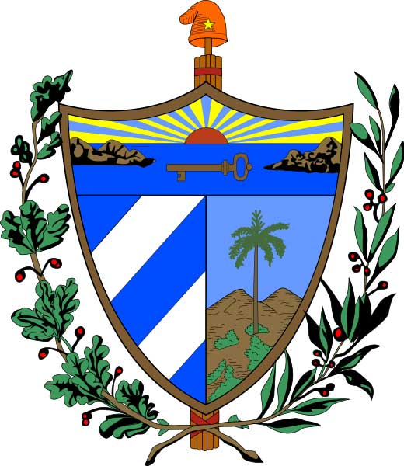
Герб
Национальный герб представляет остров. Он оформлен, как кожаный щит, и разделено на три секции. В его горизонтальной верхней части есть золотой ключ между двумя горами, солнце, восходящее над морем — который отображает в символической форме положение Кубы в Заливе — Куба ключ к Мексиканскому заливу, между двумя Америками. Синие и белые полосы внизу слева, представляют островное положение государства в колониальный период. Правая сторона, кубинский ландшафт, королевская пальма — символ несгибаемого характера кубинских людей.

Slide 7
Полезные ископаемые
По тектоническому строению Куба входит в Антильско-Карибскую область складчатого пояса Кордильер. В то же время в ней сочетаются складчатые структуры островных Антильских дуг и субплатформенные участки. Особенно характерно для Куба широкое распространение молодых известняков. В настоящее время Куба находится в зоне высокой сейсмичности (до 7-и балов). Со складчатыми структурами связаны ныне сильно истощенные месторождения меди. Так же имеются руды марганца, возможны и месторождения бокситов. Но главное минеральное богатство Кубы мирового значения – запасы руд никеля в сочетании с кобальтом. Кубы хорошо обеспечена сырьевыми ресурсами для промышленности строительных материалов. Некоторые прибрежные районы имеют признаки нефтеносности. Практически полное отсутствие топливно-энергетических ресурсов создает большие трудности для экономического развития.

Slide 8
Экономика Кубы. Положительные стороны.
Основной отраслью экономики Кубы является сахарная промышленность. В стране действует около 170 сахароперерабатывающих заводов.
Имеются предприятия черной и цветной металлургии, машиностроения, химической промышленности, два нефтеперерабатывающих завода. Развита легкая и пищевая промышленность. Знаменитые кубинские сигары производят 6 табачных фабрик.
Важный источник дохода – международный туризм. Доля добывающей промышленности в ВВП составляет 3%. По запасам никелевой руды Куба занимает пятое место в мире. Кобальтовая руда составляет 26% от мировых запасов.

Slide 9
Экономика Кубы. Отрицательные стороны.
Из-за эмбарго США отсутствие доступа к важным рынкам и инвестициям.
Острый дефицит валюты.
Колебания мировых цен на сахар и никель.
Усложненные торговые ограничения и отсутствие законодательных регламентов препятствуют инвестициям.
Плохая инфраструктура.
Дефицит топлива, удобрений и запчастей.

Slide 10
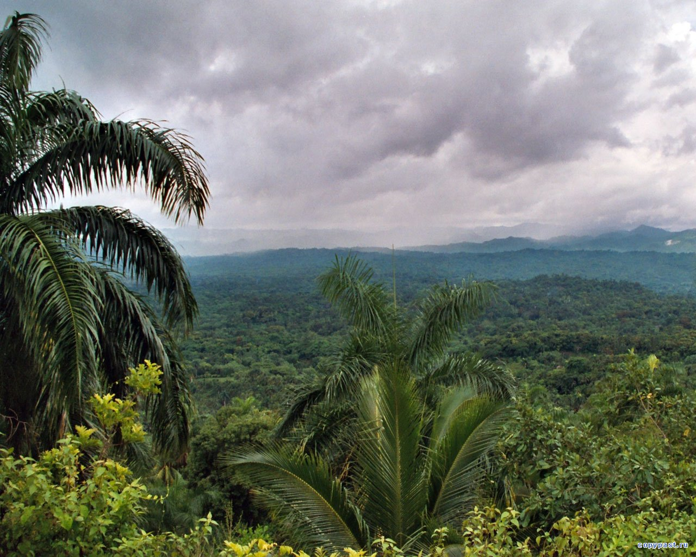
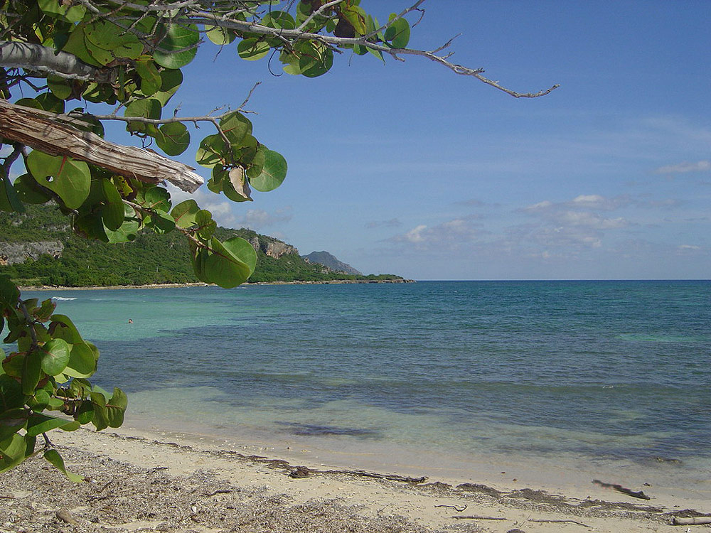
Климатические условия и ресурсы Кубы определяются, прежде всего, положением территории непосредственно к югу от тропика, среди акватории Атлантического океана, а так же прохождением вблизи острова теплых течений, образующих Гольфстрим. Куба обладает огромными термическими ресурсами солнечного тепла. Средние месячные температуры на равнинах всегда высокие: в январе 22.5°, в августе 27.8°. Но колебания крайних температур довольно значительны. Средняя максимальная температура на равнинах превышает 30°.

Slide 11
Влажность
Относительно высокая годовая сумма осадков – 1380мм. Год делится не на 4 времени года, а на 2 сезона – сухой, дождливый. Сезон дождей обычно длится с мая по октябрь. Сухой же сезон обычно начинается в ноябре и заканчивается в апреле. Это период наибольшей экономической активности, так как на него приходится сезон рубки и переработки сахарного тростника. Для климатических условий всех районов страны типична высокая влажность. Средняя относительная влажность воздуха – 79%. В сочетание с постоянными высокими температурами очень большая влажность воздуха оказывают в целом не благоприятное воздействие. Влажность гнетет человека. Климат Кубы требует специальной обработки (тропикализации) всех промышленных изделий и конструкций. В целом же климатические условия на Кубе намного благоприятнее, чем в большинстве других, особенно континентальных тропических стран.

Slide 12
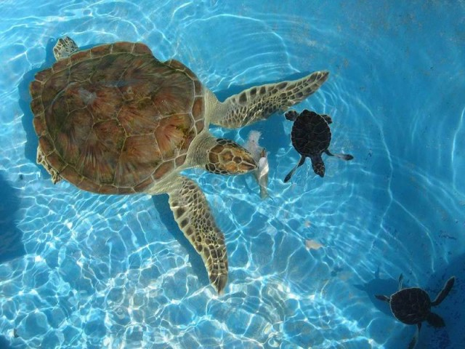
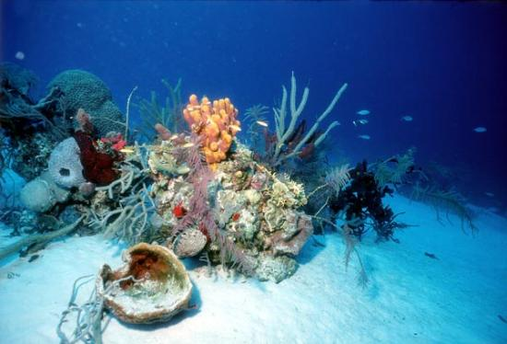
Животный мир
Животный мир Кубы вследствие ее островного положения довольно беден. Кроме того, он сильно пострадал в результате хозяйственной деятельности человека. На Кубе нет хищных животных и ядовитых змей, много летучих мышей, очень богатый видовой состав птиц, насекомых и наземных моллюсков, разнообразный видовой состав рыб, морских черепах, много креветок и лангустов.

Slide 13
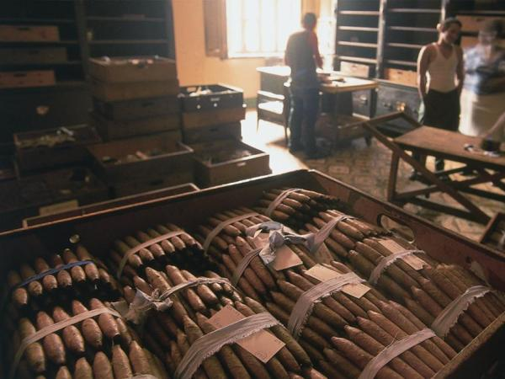
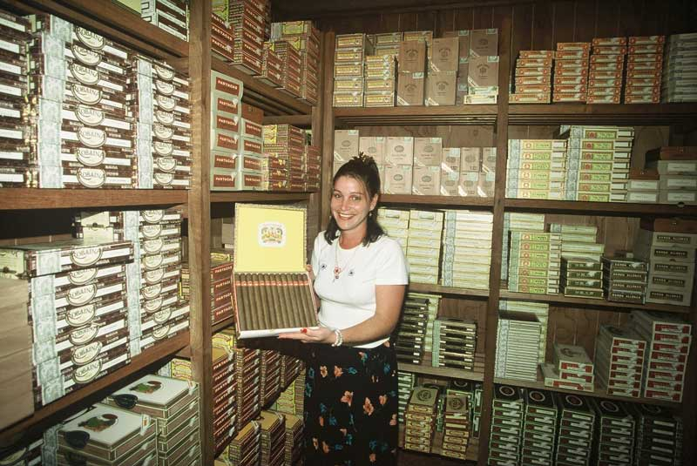
Табачное производство
Важной специализацией Кубы с 17-го века становится производство первосортного табака. Кубинские сигары славятся во всем мире.

Slide 14
Основная религия: католицизм, распространены различные африканские религии.
Праздничные дни
1-2 января - День освобождения (победа кубинской революции в 1959 г.).
1 мая - День международной солидарности трудящихся, День Труда.
26 июля - День Национального восстания (нападение на казарму Монкада в Сантьяго-де-Куба, 25 и 27 июля также являются выходными днями).
10 октября - Годовщина начала войн за независимость от испанского владычества, День Кубинской Культуры.
25 декабря - Рождество.

Slide 15
История Кубы
Заселение Кубы началось в четвертом тысячелетии до нашей эры. По-видимому, первые жители острова перебрались туда из Южной и Центральной Америки. Индейцы знали земледелие, выращивали кукурузу и другие продовольственные культуры, охотились на птиц, грызунов, добывали черепах и рыбу.
К моменту испанского завоевания Кубы в начале 16-го века основная масса индейцев проживала в условиях разложения первобытнообщинного строя. 28 октября 1492-го года первая экспедиция Колумба, отправившаяся на поиски богатых заокеанских земель и положившая начало эпохи Великих географических открытий, достигла Северо-восточного побережья Кубы. В тот же день он записал в дневнике, что прекраснее этого острова еще не видели глаза человека. В 1510-ом году началась испанская колонизация Кубы. К 1514-му году испанцы основали семь городов от первой столицы Баракоа на крайнем востоке до Гаваны. Позже все они, кроме Баракоа, сменили местоположение. Колонизация острова сопровождалось почти полным уничтожением индейцев. Они оказывали героическое сопротивление испанцам под руководством своих вождей – Атуэя и Гуамы.

Slide 16
Подавленная революция
В жизни каждой страны есть несколько имен и дат, с которыми связаны наиболее славные страницы истории. Одна из таких вех Кубинской истории – День 10-ое октября 1868-го года, когда патриот Карлос Мануэль Де Сеспедес, поднял всех соотечественников на восстание против господства Испании. Десять лет, с 1868 по 1878 год, кубинские повстанцы вели борьбу с испанцами под лозунгом «Независимость или смерть!». 10 апреля 1869-го года была принята первая Конституция Кубы. Она провозгласила свободу рабов-негров. Многие тысячи негров стали повстанцами. Но Куба не смогла победить. Среди причин поражения оказались непоследовательность руководителей, разнородность состава восставших и разобщенность различных районов страны. К тому же у испанцев численность войск была примерно в 20 раз больше, чем у повстанцев.

Slide 17
Конец испанскому господству
Кубинские патриоты не прекращали борьбу за независимость. Идеологам, организаторам и вдохновителям этой борьбы стал Хосе Марти. В 1892-ом году им была создана первая революционная партия. В апреле 1895-го на Кубе высадились отряды Хосе Марти развернувшие активные боевые операции. 19 мая в бою с испанцами Хосе погиб. Но борьба продолжалась, охватывая все новые районы страны. 16 сентября 1895-го года повстанцы провозгласили создание Кубинской Республики и отделения её от Испании. Война 1895-1898гг была тяжелым испытанием для кубинского народа.

Slide 18
В результате государственного переворота 10 марта 1952 года к власти на Кубе пришёл Фульхенсио Батиста, который установил в стране военно-полицейскую диктатуру. Переворот вызвал недовольство в среде прогрессивно настроенной молодёжи, наиболее радикальную группу которой возглавил молодой адвокат и начинающий политический деятель Фидель Кастро Рус. 26 июля 1953 группа повстанцев, рассчитывая на поддержку широких масс, во главе с Фиделем Кастро выступила на штурм укрепленной казармы Монкада в Сантьяго-де-Куба. После двухчасового сражения отряд повстанцев потерпел поражение, многие революционеры были убиты, остальные преданы суду. Хотя все подсудимые получили длительные сроки заключения (Фидель Кастро был приговорен к 15 годам), под давлением общественности Батисте пришлось вскоре амнистировать повстанцев.

Slide 19
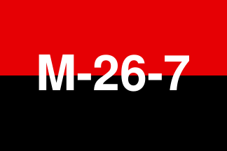
M - 26
Братья Кастро эмигрировали в Мексику, где они не оставили планов по свержению диктатуры Батиста и начали создавать организацию для будущего революционного выступления, известную как М-26. В Мексике, к тому времени произошла встреча Кастро и Эрнесто Гевары, который вступил в ряды М-26.
Флаг «Движения 26 июля»

Slide 20
Первые шаги революции
В течение первых трёх месяцев положение революционеров оставалось критическим, однако им удалось завоевать доверие обитателей региона и организовать значительный военный прессинг на местные военные гарнизоны. Помимо ведения боевых действий в сельской местности М-26 с помощью сочувствующих элементов в студенческой среде и вооружённых силах организовала несколько выступлений в городах, которые, правда, не имели особого значения. Значительно помогло повстанцам то обстоятельство, что правительство Батисты в этот период времени находилось в натянутых отношениях с основным экономическим партнёром и военным поставщиком Кубы того времени, США.

Slide 21
Летом 1958 года стратегическая инициатива перешла на сторону революционеров. К осени под контролем повстанцев практически целиком были поставлены провинции Орьенте и Лас - Вильяс. 1 января 1959 года повстанческие войска вошли в Сантьяго, одновременно на западе повстанцы во главе с Че Геварой овладели городом Санта-Клара. Хотя ситуация ещё не представлялась катастрофической для режима, в тот же день Батиста покинул остров, после чего оставленная им администрация фактически прекратила своё существование. 2 января отряды повстанцев вступили в Гавану, 6 января в столицу торжественно прибыл Фидель Кастро.

Slide 22
Кубинская революция уже на своем начальном этапе полностью восстановила национальный суверенитет, разрушила буржуазный государственный аппарат, ликвидировала всесилие монополий США и режим эксплуатации трудящихся города и деревни. В 1959 – 1960 годах на Кубе были осуществлены национализация промышленности, транспорта, банков, торговли, а так же приняты меры по ликвидации безработицы, передача жилья трудящимся и улучшению условий их труда и жизни.

Slide 23
Куба добилась огромных, признаваемых всеми успехов в социальной области. В декабре 1875-го года в Гаване состоялся первый съезд Коммунистической партии Кубы. 24 февраля 1976 конституция социалистической Кубы вступила в силу. В 1978 году на Кубе прошел 11-ый всемирный фестиваль молодежи и студентов в 1980 году первый Кубинский космонавт полетел в космос. Планы изоляции Кубы, разработанные США, провалились. Куба поддерживает дипломатические отношения более чем со 100 государствами.

Slide 24
Куба и кубинский народ прошли длительный и трудный путь развития от первообщинного строя доколумбовой эпохи до превращения в первое социалистической государство в западном полушарии. Кубинская нация сложилась из разнородных этнических элементов в процессе хозяйственного развития, длительных битвах против испанских завоевателей, а с конца 19 века и против господства американского империализма и реакционных режимов.

Slide 25
Спасибо за внимание!

